Slide 1
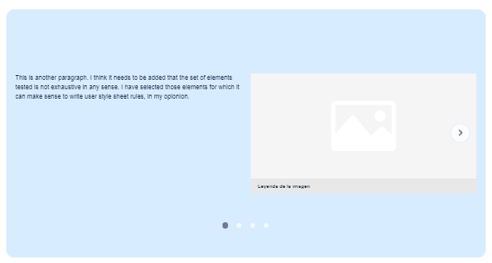
Sliders
DI_CF012-11_nivel_hallazgos
Recomendaciones generales:
El recurso estará compuesto por 3 partes.
Cada parte estará acompañado de una imagen de referencia.
Al hacer clic en cada botón de siguiente aparecerá la información correspondiente.
En cada diapositiva se muestra el contenido a colocar en cada slide.
El estilo seleccionado para el diseño del recurso es el siguiente:

Slide 2

Indicaciones para la producción
Escribir las indicaciones que el equipo de producción debe tener en cuenta al momento de realizar el recurso gráfico o interactivo
De fondo estará la imagen de referencia junto con la fuente de la misma.
La información estará en una caja de texto en la parte inferior izquierda del recurso.
La información de este slide es la que se encuentra en pantalla.
En la siguiente diapositiva se explica la información a colocar en el slide siguiente.
MENOR: Tiene un efecto sobre el producto final, pero su solución es sencilla y no tiene impactos significativos sobre la gestión. Se soluciona fácilmente con alguna acción particular.
Referencias de las imágenes:
https://www.freepik.es/foto-gratis/flete-puerto-imagenes-entonadas-azules_1175715.htm#page=1&query=contenedor&position=3

Slide 3

Indicaciones para la producción
Escribir las indicaciones que el equipo de producción debe tener en cuenta al momento de realizar el recurso gráfico o interactivo
De fondo estará la imagen de referencia junto con la fuente de la misma.
La información estará en una caja de texto en la parte inferior izquierda del recurso.
La información de este slide es la que se encuentra en pantalla.
En la siguiente diapositiva se explica la información a colocar en el slide siguiente.
MODERADO: Con fallas a menor escala, pueden no ocasionar impactos perjudiciales o negativos, pero sí afectan a otros procesos, es decir, que no se articula alguna actividad con otro proceso y requiere adoptar medidas para mejorar la armonización de las actividades.
Referencias de las imágenes:
https://www.freepik.es/foto-gratis/flete-puerto-imagenes-entonadas-azules_1175715.htm#page=1&query=contenedor&position=3

Slide 4

Indicaciones para la producción
Escribir las indicaciones que el equipo de producción debe tener en cuenta al momento de realizar el recurso gráfico o interactivo
De fondo estará la imagen de referencia junto con la fuente de la misma.
La información estará en una caja de texto en la parte inferior izquierda del recurso.
La información de este slide es la que se encuentra en pantalla.
En la siguiente diapositiva se explica la información a colocar en el slide siguiente.
MAYOR: Cuando no se siguen las políticas o controles planteados y se causan fallas en algunos procesos del sistema de gestión. Requieren reevaluación de procesos y asignación de responsables.
Referencias de las imágenes:
https://www.freepik.es/foto-gratis/flete-puerto-imagenes-entonadas-azules_1175715.htm#page=1&query=contenedor&position=3

Slide 5

Indicaciones para la producción
Escribir las indicaciones que el equipo de producción debe tener en cuenta al momento de realizar el recurso gráfico o interactivo
De fondo estará la imagen de referencia junto con la fuente de la misma.
La información estará en una caja de texto en la parte inferior izquierda del recurso.
La información de este slide es la que se encuentra en pantalla.
En la siguiente diapositiva se explica la información a colocar en el slide siguiente.
CRÍTICO: Se establece una inconformidad crítica cuando se detiene un área o colapsa completamente un sistema por la falla de algún proceso; cuando el impacto genera daños a terceros o hay riesgo de pérdidas inminentes. Este tipo de hallazgos requiere acciones inmediatas para que no se arruine por completo la organización.
Referencias de las imágenes:
https://www.freepik.es/foto-gratis/flete-puerto-imagenes-entonadas-azules_1175715.htm#page=1&query=contenedor&position=3

